Slide 1

Hardware Implementation of Weightless Neural Networks using Partitioned Counting Bloom Filter
CS
Computer
System Lab.
Hiroshima
University
鄒 超麟
M225135

Slide 2

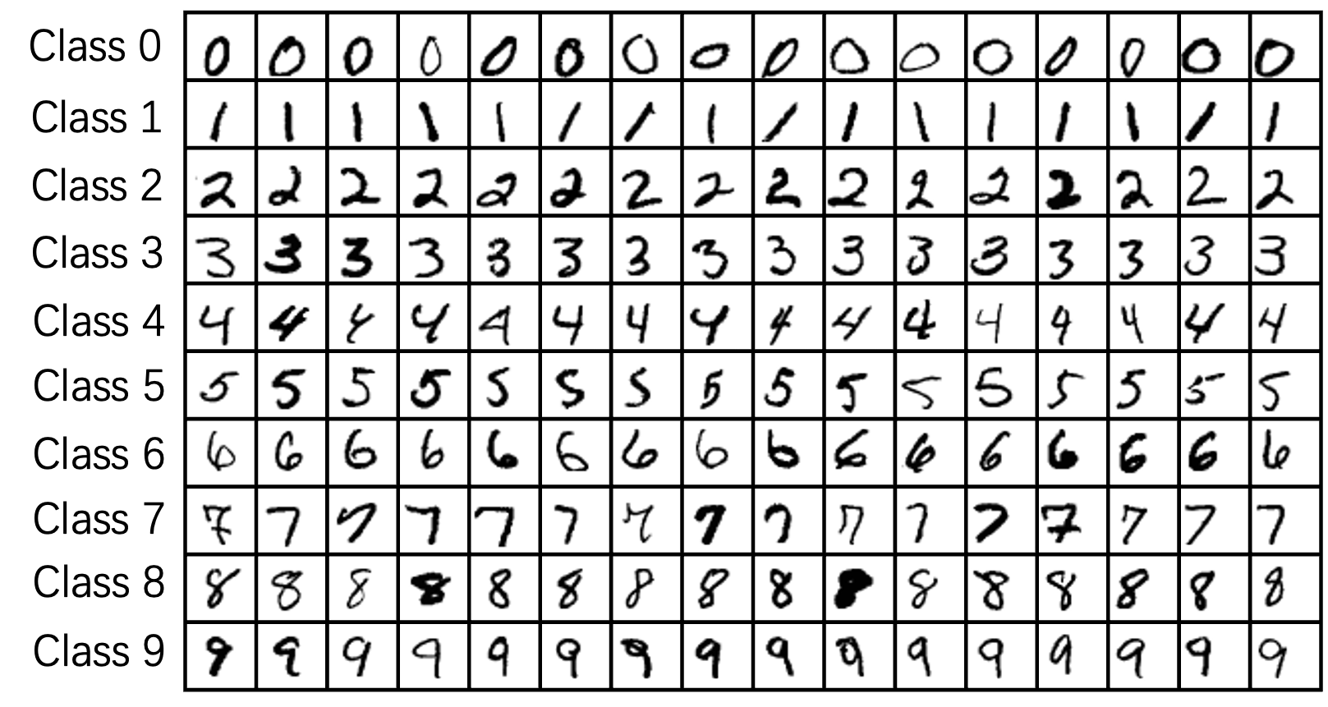
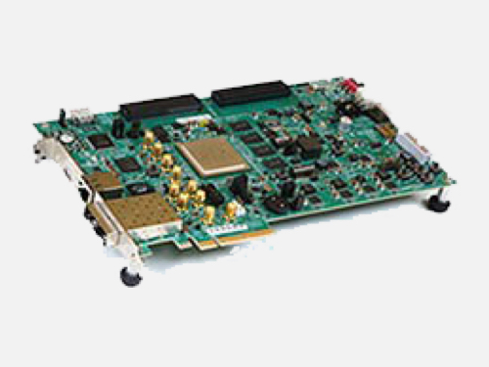
研究の背景
CS
Computer
System Lab.
Hiroshima
University
Weightless Neural Networks (WNNs)
Weightless Neural Networkはランダムアクセスメモリ(RAM)によって構成されるニューラルネットワークである「RAMnets」とも呼ばれる。このモデルは画像を分類することができる。
画像データ
入力
Discriminator
出力
クラスの類似度
Discriminator 0
Discriminator 1
response
Discriminator 2
r0
Discriminator 3
r1
r2
Discriminator 4
r3
predicted class
Class 2
r4
Discriminator 5
r5
r6
Discriminator 6
r7
この画像はどのクラスに属しますか？
r8
Discriminator 7
r9
Discriminator 8
Discriminator 9
Weightless Neural Networks
FPGA
Notes:
シャッフルの操作

Slide 3
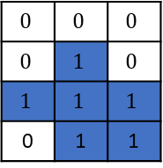

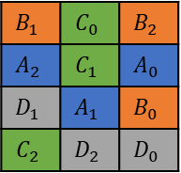
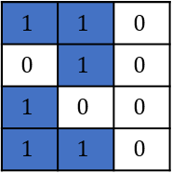
研究の背景
CS
Computer
System Lab.
Hiroshima
University
識別器(Discriminator)の分類方法
検索
Discriminator 2
出力
この画像はこのクラスに属しますか?
RAM A
RAM B
RAM C
RAM D
クラスの類似度
識別器に分類データの類似度計算します
Discriminator
類似度計算
A binary input with N×M（4 x 3）
Address of RAM
検索
RAM A
000 | 001 | 010 | 011 | 100 | 101 | 110 | 111
1
$$0$$ | $$0$$ | $$0$$
$$0$$ | $$1$$ | $$0$$
$$1$$ | $$1$$ | $$1$$
0 | 1 | 1
30 | 1 | 1 | 10 | 0 | 22 | 20 | 10
$$1$$ | $$1$$ | $$0$$
$$0$$ | $$1$$ | $$0$$
$$1$$ | $$0$$ | $$0$$
$$1$$ | $$1$$ | $$0$$
検索
000 | 001 | 010 | 011 | 100 | 101 | 110 | 111
0
RAM B
4 | 35 | 20 | 10 | 20 | 4 | 10 | 31
検索
$$>25$$
∑
3
RAM C
000 | 001 | 010 | 011 | 100 | 101 | 110 | 111
1
response
並び替え
検索
11 | 4 | 5 | 15 | 12 | 32 | 21 | 32
$$B_{1}$$ | $$C_{0}$$ | $$B_{2}$$
$$A_{2}$$ | $$C_{1}$$ | $$A_{0}$$
$$D_{1}$$ | $$A_{1}$$ | $$B_{0}$$
$$C_{2}$$ | $$D_{2}$$ | $$D_{0}$$
pseudo-random mapping
000 | 001 | 010 | 011 | 100 | 101 | 110 | 111
RAM D
1
12 | 10 | 11 | 30 | 5 | 20 | 1 | 21
RAMには、学習時にアクセスされた回数が記録されている
Notes:
RAMの値は、入力データが特定のノードにアクセスする頻度を記録する。
例えば、このRAM Dは111アドレスの頻度が高く、これは「2」に分類されるほとんどのパターンがRAMDに111アドレスを生成することを意味。

Slide 4
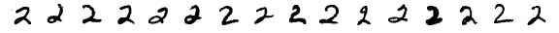
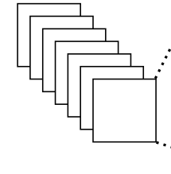

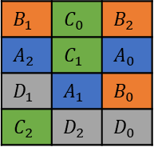





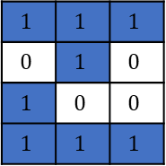


研究の背景
CS
Computer
System Lab.
Hiroshima
University
識別器(Discriminator)の学習方法
識別器に正しいデータを書き込む
登録
Discriminator 2
RAM A
RAM B
RAM C
RAM D
パターン“2 "のデータ
並び替え
pseudo-random mapping
Discriminator
$$A_{0}$$ | $$A_{1}$$ | $$A_{2}$$
+1
画像を沢山入れる
A binary input with N×M（4 x 3）
登録
000 | 001 | 010 | 011 | 100 | 101 | 110 | 111
$$0$$ | $$0$$ | $$0$$
RAM A
0 | 0 | 0 | 0 | 0 | 0 | 0 | 0
$$1$$ | $$1$$ | $$1$$
$$0$$ | $$1$$ | $$0$$
$$1$$ | $$0$$ | $$0$$
$$1$$ | $$1$$ | $$1$$
$$B_{0}$$ | $$B_{1}$$ | $$B_{2}$$
+1
登録
000 | 001 | 010 | 011 | 100 | 101 | 110 | 111
$$0$$ | $$1$$ | $$1$$
RAM B
0 | 0 | 0 | 0 | 0 | 0 | 0 | 0
$$C_{0}$$ | $$C_{1}$$ | $$C_{2}$$
登録
+1
$$1$$ | $$1$$ | $$1$$
RAM C
000 | 001 | 010 | 011 | 100 | 101 | 110 | 111
0 | 0 | 0 | 0 | 0 | 0 | 0 | 0
$$D_{0}$$ | $$D_{1}$$ | $$D_{2}$$
登録
$$B_{1}$$ | $$C_{0}$$ | $$B_{2}$$
$$A_{2}$$ | $$C_{1}$$ | $$A_{0}$$
$$D_{1}$$ | $$A_{1}$$ | $$B_{0}$$
$$C_{2}$$ | $$D_{2}$$ | $$D_{0}$$
000 | 001 | 010 | 011 | 100 | 101 | 110 | 111
+1
$$1$$ | $$1$$ | $$1$$
RAM D
0 | 0 | 0 | 0 | 0 | 0 | 0 | 0
Address of RAM
画像をどんどん入力するとRAMの値がどんどん増える
Notes:
WNNの学習プロセスでは、RAMノードを通じてデータの特徴を記録するため、他の重みがないため、ウェイトレス・ニューラル・ネットワークと呼ばれる

Slide 5


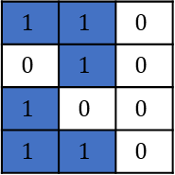
研究の背景
CS
Computer
System Lab.
Hiroshima
University
識別器(Discriminator)の学習方法
識別器に正しいデータを書き込む
登録
Discriminator 2
RAM A
RAM B
RAM C
RAM D
パターン“2 "のデータ
並び替え
pseudo-random mapping
Discriminator
$$A_{0}$$ | $$A_{1}$$ | $$A_{2}$$
+1
画像を沢山入れる
A binary input with N×M（4 x 3）
登録
000 | 001 | 010 | 011 | 100 | 101 | 110 | 111
$$0$$ | $$0$$ | $$0$$
RAM A
1 | 0 | 0 | 0 | 0 | 0 | 0 | 0
$$1$$ | $$1$$ | $$0$$
$$0$$ | $$1$$ | $$0$$
$$1$$ | $$0$$ | $$0$$
$$1$$ | $$1$$ | $$0$$
$$B_{0}$$ | $$B_{1}$$ | $$B_{2}$$
+1
登録
000 | 001 | 010 | 011 | 100 | 101 | 110 | 111
$$0$$ | $$1$$ | $$0$$
RAM B
0 | 0 | 0 | 1 | 0 | 0 | 0 | 0
$$C_{0}$$ | $$C_{1}$$ | $$C_{2}$$
登録
+1
$$1$$ | $$1$$ | $$1$$
RAM C
000 | 001 | 010 | 011 | 100 | 101 | 110 | 111
0 | 0 | 0 | 0 | 0 | 0 | 0 | 1
$$D_{0}$$ | $$D_{1}$$ | $$D_{2}$$
登録
+1
$$B_{1}$$ | $$C_{0}$$ | $$B_{2}$$
$$A_{2}$$ | $$C_{1}$$ | $$A_{0}$$
$$D_{1}$$ | $$A_{1}$$ | $$B_{0}$$
$$C_{2}$$ | $$D_{2}$$ | $$D_{0}$$
000 | 001 | 010 | 011 | 100 | 101 | 110 | 111
$$0$$ | $$1$$ | $$1$$
RAM D
0 | 0 | 0 | 0 | 0 | 0 | 0 | 1
Address of RAM
画像をどんどん入力するとRAMの値がどんどん増える
Notes:
WNNの学習プロセスでは、RAMノードを通じてデータの特徴を記録するため、他の重みがないため、ウェイトレス・ニューラル・ネットワークと呼ばれる

Slide 6




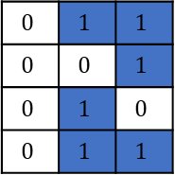
研究の背景
CS
Computer
System Lab.
Hiroshima
University
識別器(Discriminator)の学習方法
識別器に正しいデータを書き込む
登録
Discriminator 2
RAM A
RAM B
RAM C
RAM D
パターン“2 "のデータ
並び替え
pseudo-random mapping
Discriminator
+1
画像を沢山入れる
A binary input with N×M（4 x 3）
$$A_{0}$$ | $$A_{1}$$ | $$A_{2}$$
登録
000 | 001 | 010 | 011 | 100 | 101 | 110 | 111
$$1$$ | $$1$$ | $$0$$
RAM A
2 | 0 | 0 | 0 | 0 | 0 | 0 | 0
$$0$$ | $$1$$ | $$1$$
$$0$$ | $$0$$ | $$1$$
$$0$$ | $$1$$ | $$0$$
$$0$$ | $$1$$ | $$1$$
+1
$$B_{0}$$ | $$B_{1}$$ | $$B_{2}$$
登録
000 | 001 | 010 | 011 | 100 | 101 | 110 | 111
$$0$$ | $$0$$ | $$1$$
RAM B
0 | 0 | 1 | 1 | 0 | 0 | 0 | 0
$$C_{0}$$ | $$C_{1}$$ | $$C_{2}$$
登録
+1
$$1$$ | $$0$$ | $$0$$
RAM C
000 | 001 | 010 | 011 | 100 | 101 | 110 | 111
0 | 0 | 0 | 0 | 0 | 0 | 0 | 2
$$D_{0}$$ | $$D_{1}$$ | $$D_{2}$$
登録
+1
$$B_{1}$$ | $$C_{0}$$ | $$B_{2}$$
$$A_{2}$$ | $$C_{1}$$ | $$A_{0}$$
$$D_{1}$$ | $$A_{1}$$ | $$B_{0}$$
$$C_{2}$$ | $$D_{2}$$ | $$D_{0}$$
000 | 001 | 010 | 011 | 100 | 101 | 110 | 111
$$1$$ | $$0$$ | $$1$$
RAM D
0 | 0 | 1 | 0 | 0 | 0 | 0 | 1
Address of RAM
画像をどんどん入力するとRAMの値がどんどん増える
Notes:
WNNの学習プロセスでは、RAMノードを通じてデータの特徴を記録するため、他の重みがないため、ウェイトレス・ニューラル・ネットワークと呼ばれる

Slide 7




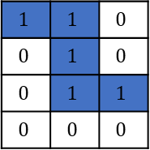
研究の背景
CS
Computer
System Lab.
Hiroshima
University
識別器(Discriminator)の学習方法
識別器に正しいデータを書き込む
登録
Discriminator 2
RAM A
RAM B
RAM C
RAM D
パターン“2 "のデータ
並び替え
pseudo-random mapping
Discriminator
$$A_{0}$$ | $$A_{1}$$ | $$A_{2}$$
+1
画像を沢山入れる
A binary input with N×M（4 x 3）
登録
000 | 001 | 010 | 011 | 100 | 101 | 110 | 111
$$0$$ | $$1$$ | $$0$$
RAM A
2 | 0 | 0 | 0 | 0 | 0 | 1 | 0
$$1$$ | $$1$$ | $$0$$
$$0$$ | $$1$$ | $$0$$
$$0$$ | $$1$$ | $$1$$
$$0$$ | $$0$$ | $$0$$
+1
$$B_{0}$$ | $$B_{1}$$ | $$B_{2}$$
登録
000 | 001 | 010 | 011 | 100 | 101 | 110 | 111
$$1$$ | $$1$$ | $$0$$
RAM B
0 | 1 | 1 | 1 | 0 | 0 | 0 | 0
$$C_{0}$$ | $$C_{1}$$ | $$C_{2}$$
登録
+1
$$1$$ | $$1$$ | $$0$$
RAM C
000 | 001 | 010 | 011 | 100 | 101 | 110 | 111
0 | 0 | 0 | 0 | 1 | 0 | 0 | 2
$$D_{0}$$ | $$D_{1}$$ | $$D_{2}$$
登録
+1
$$B_{1}$$ | $$C_{0}$$ | $$B_{2}$$
$$A_{2}$$ | $$C_{1}$$ | $$A_{0}$$
$$D_{1}$$ | $$A_{1}$$ | $$B_{0}$$
$$C_{2}$$ | $$D_{2}$$ | $$D_{0}$$
000 | 001 | 010 | 011 | 100 | 101 | 110 | 111
$$0$$ | $$0$$ | $$0$$
RAM D
0 | 0 | 1 | 0 | 0 | 1 | 0 | 1
Address of RAM
画像をどんどん入力するとRAMの値がどんどん増える
Notes:
WNNの学習プロセスでは、RAMノードを通じてデータの特徴を記録するため、他の重みがないため、ウェイトレス・ニューラル・ネットワークと呼ばれる

Slide 8


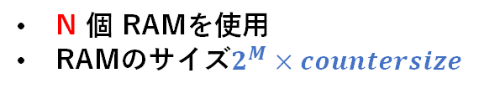

研究の背景
CS
Computer
System Lab.
Hiroshima
University
識別器(Discriminator)の学習方法
識別器に正しいデータを書き込む
Discriminator 2
登録
RAM A
RAM B
RAM C
RAM D
N×M の画像を入力する場合
パターン“2 "のデータ
N 個 RAMを使用
RAMのサイズ$2^{M}×countersize$
必要なメモリ $N×2^{M}×countersize$
並び替え
pseudo-random mapping
Discriminator
$$A_{0}$$ | $$A_{1}$$ | $$A_{2}$$
+1
画像を沢山入れる
A binary input with N×M（4 x 3）
登録
000 | 001 | 010 | 011 | 100 | 101 | 110 | 111
$$0$$ | $$1$$ | $$0$$
RAM A
2 | 0 | 0 | 0 | 0 | 0 | 1 | 0
$$1$$ | $$1$$ | $$0$$
$$0$$ | $$1$$ | $$0$$
$$0$$ | $$1$$ | $$1$$
$$0$$ | $$0$$ | $$0$$
+1
$$B_{0}$$ | $$B_{1}$$ | $$B_{2}$$
登録
000 | 001 | 010 | 011 | 100 | 101 | 110 | 111
$$1$$ | $$1$$ | $$0$$
RAM B
0 | 1 | 1 | 1 | 0 | 0 | 0 | 0
$$C_{0}$$ | $$C_{1}$$ | $$C_{2}$$
4 個
登録
+1
4 個
$$1$$ | $$1$$ | $$0$$
RAM C
000 | 001 | 010 | 011 | 100 | 101 | 110 | 111
0 | 0 | 0 | 0 | 1 | 0 | 0 | 2
$$D_{0}$$ | $$D_{1}$$ | $$D_{2}$$
登録
+1
$$counter$$
$$B_{1}$$ | $$C_{0}$$ | $$B_{2}$$
$$A_{2}$$ | $$C_{1}$$ | $$A_{0}$$
$$D_{1}$$ | $$A_{1}$$ | $$B_{0}$$
$$C_{2}$$ | $$D_{2}$$ | $$D_{0}$$
000 | 001 | 010 | 011 | 100 | 101 | 110 | 111
$$0$$ | $$0$$ | $$0$$
RAM D
0 | 0 | 1 | 0 | 0 | 1 | 0 | 1
3ビット
RAMのサイズ$2^{3}×countersize$
Notes:
WNNの学習プロセスでは、RAMノードを通じてデータの特徴を記録するため、他の重みがないため、ウェイトレス・ニューラル・ネットワークと呼ばれる

Slide 9
Weightless Neural Networksモデル回路
CS
Computer
System Lab.
Hiroshima
University
DiscriminatorのRAMをCounting Bloom Filterに置き換える
Discriminator 0
Discriminator 0
RAM A
RAM B
RAM C
RAM D
…
CBF A
CBF B
CBF C
CBF D
…
Discriminator 1
Discriminator 1
RAM A
RAM B
RAM C
RAM D
…
CBF A
CBF B
CBF C
CBF D
…
…
…
Discriminator n
Discriminator n
RAM A
RAM B
RAM C
RAM D
…
CBF A
CBF B
CBF C
CBF D
…
Weightless Neural Networks
Weightless Neural Networks
回路設計の困難
提案方法
大量のRAMリソースを必要とするため、FPGAへの実装には適さない
DiscriminatorのRAMをCounting Bloom Filterに置き換える
偽陽性もあるが、低い方がモデルのメモリー使用量を抑えることができる
モデルのメモリー消費量を減らすために
Notes:
標準的なCountingBloomFilterは、長さMのカウンターのベクトルであり、データの挿入やクエリーの際に複数のメモリーアクセスが必要になることがある。PartitionedCounting Bloom Filterは、長さMのCountingBloomFilterをl個のCBFに分割する。 挿入や 検索は、ハッシュ関数に従ってランダムにCBFを選択することで実行されるため、必要なメモリアクセスは1回だけである。

Slide 10









CS
Computer
System Lab.
Hiroshima
University
Counting Bloom Fliter
Counting Bloom Filterは、要素とその出現回数を記録するデータ構造である
挿入
検索
$x_{3}$，1回挿入
$$x_{1}$$
要素
$x_{2}$，1回挿入
$$x_{2}$$
要素${ x}_{1}$有りますか？
答え
$$x_{3}$$
$x_{1}$，2回挿入
要素${ x}_{1}$が存在し、2回挿入された！
$$x_{1}$$
Counting Bloom Fliter
Counting Bloom Fliter
Notes:
Counting Bloom Filterは、要素とその出現回数を記録するデータ構造である。

Slide 11



CS
Computer
System Lab.
Hiroshima
University
Counting Bloom Fliter
Counting Bloom Filterは、ある要素が集合に属するかどうかを調べることができる
$$x_{1}$$
挿入
$$x_{1}$$
$x_{1}$，1回挿入
挿入
ハッシュ関数
h1
h2
h3
counter
0 | 0 | 0 | 0 | 0 | 0 | 0 | 0 | 0 | 0 | 0 | 0 | 0 | 0 | 0 | 0 | 0 | 0
+1
+1
+1
Counting Bloom Fliter

Slide 12



CS
Computer
System Lab.
Hiroshima
University
Counting Bloom Fliter
Counting Bloom Filterは、ある要素が集合に属するかどうかを調べることができる
挿入
$$x_{2}$$
挿入
$x_{1}$，1回挿入
$$x_{2}$$
$x_{2}$，1回挿入
ハッシュ関数
h1
h2
h3
要素
counter
0 | 1 | 0 | 0 | 0 | 0 | 1 | 0 | 0 | 1 | 0 | 0 | 0 | 0 | 0 | 0 | 0 | 0
+1
+1
+1
Counting Bloom Fliter

Slide 13



CS
Computer
System Lab.
Hiroshima
University
Counting Bloom Fliter
Counting Bloom Filterは、ある要素が集合に属するかどうかを調べることができる
挿入
$$x_{3}$$
挿入
$x_{1}$，1回挿入
$x_{2}$，1回挿入
ハッシュ関数
h1
h2
h3
要素
counter
$$x_{3}$$
$x_{3}$，1回挿入
0 | 1 | 0 | 1 | 0 | 1 | 1 | 0 | 0 | 1 | 0 | 0 | 1 | 0 | 0 | 0 | 0 | 0
+1
+1
+1
Counting Bloom Fliter

Slide 14




CS
Computer
System Lab.
Hiroshima
University
Counting Bloom Fliter
Counting Bloom Filterは、ある要素が集合に属するかどうかを調べることができる
挿入
$$x_{1}$$
挿入
$x_{1}$，2回挿入
$x_{2}$，1回挿入
ハッシュ関数
h1
h2
h3
counter
要素
$x_{3}$，1回挿入
$$x_{1}$$
1 | 1 | 0 | 1 | 0 | 1 | 1 | 0 | 0 | 1 | 1 | 0 | 1 | 0 | 0 | 0 | 0 | 1
+1
+1
+1
Counting Bloom Fliter

Slide 15
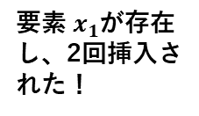


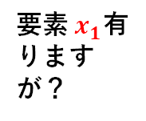

CS
Computer
System Lab.
Hiroshima
University
Counting Bloom Fliter
Counting Bloom Filterは、ある要素が集合に属するかどうかを調べることができる
検索
検索
$x_{1}$，2回挿入
$$x_{1}$$
要素${ x}_{1}$有りますが？
答え
$x_{2}$，1回挿入
ハッシュ関数
$x_{3}$，1回挿入
h1
h2
h3
要素${ x}_{1}$が存在し、2回挿入された！
counter
0 | 2 | 0 | 1 | 0 | 1 | 2 | 0 | 0 | 2 | 0 | 0 | 1 | 0 | 0 | 0 | 0 | 0
Counting Bloom Fliter
要素検索判定結果
存在可能: ハッシュ関数が指すカウンターがすべて0より大きければ、その要素は存在の可能性がある

Slide 16
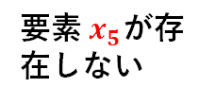
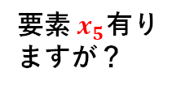

CS
Computer
System Lab.
Hiroshima
University
Counting Bloom Fliter
Counting Bloom Filterは、ある要素が集合に属するかどうかを調べることができる
検索
検索
$x_{1}$，2回挿入
$${ x}_{5}$$
要素${ x}_{5}$有りますが？
答え
$x_{2}$，1回挿入
ハッシュ関数
$x_{3}$，1回挿入
h1
h2
h3
要素${ x}_{5}$が存在しない
counter
0 | 2 | 0 | 1 | 0 | 1 | 2 | 0 | 0 | 2 | 0 | 0 | 1 | 0 | 0 | 0 | 0 | 0
Counting Bloom Fliter
要素検索判定結果
Ture nagative : ハッシュ関数が指すカウンターのどれかの値が0の場合、その要素は存在してはならない

Slide 17
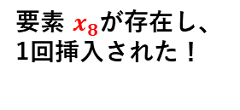


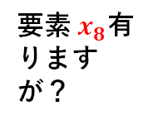


CS
Computer
System Lab.
Hiroshima
University
Counting Bloom Fliter
Counting Bloom Filterは、ある要素が集合に属するかどうかを調べることができる
検索
検索
$x_{1}$，2回挿入
$${ x}_{8}$$
要素${ x}_{8}$有りますが？
答え
$x_{2}$，1回挿入
ハッシュ関数
$x_{3}$，1回挿入
h1
h2
h3
要素${ x}_{8}$が存在し、1回挿入された！
counter
0 | 2 | 0 | 1 | 0 | 1 | 2 | 0 | 0 | 2 | 0 | 0 | 1 | 0 | 0 | 0 | 0 | 0
Counting Bloom Fliter
判定間違い
要素検索判定結果
偽陽性(False positive)：要素は存在しないが、ハッシュ関数が指すすべてのカウンターが0より大きい場合

Slide 18

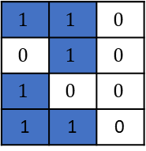
提案WNNsモデル回路
CS
Computer
System Lab.
Hiroshima
University
識別器(Discriminator)の分類方法
検索
Discriminator 1
出力
この画像はこのクラスに属しますか?
CBF A
CBF B
CBF C
CBF D
クラスの類似度
識別器に分類データの類似度計算します
検索
hash1
hash2
hash 3
CBF A
30
A binary input with N×M（4 x 3）
Address of RAM
min
30 | 13 | 11 | 35 | 20 | 23 | 40 | 12
$$1$$ | $$1$$ | $$0$$
$$0$$ | $$1$$ | $$0$$
$$1$$ | $$0$$ | $$0$$
1 | 1 | 0
$$0$$ | $$0$$ | $$0$$
$$0$$ | $$1$$ | $$0$$
$$1$$ | $$1$$ | $$1$$
0 | 1 | 1
1
検索
hash1
hash2
hash 3
CBF B
0
20
min
∑
3
$$>25$$
並び替え
20 | 11 | 25 | 12 | 4 | 26 | 12 | 16
response
$$B_{1}$$ | $$C_{0}$$ | $$B_{2}$$
$$A_{2}$$ | $$C_{1}$$ | $$A_{0}$$
$$D_{1}$$ | $$A_{1}$$ | $$B_{0}$$
$$C_{2}$$ | $$D_{2}$$ | $$D_{0}$$
検索
1
pseudo-random mapping
31
1
CBF C
min
検索
26
CBF D
min
Discriminator
Notes:
RAMの値は、入力データが特定のノードにアクセスする頻度を記録する。
例えば、このRAM Dは111アドレスの頻度が高く、これは「2」に分類されるほとんどのパターンがRAMDに111アドレスを生成することを意味。

Slide 19






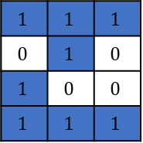

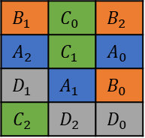

提案WNNsモデル回路
CS
Computer
System Lab.
Hiroshima
University
識別器(Discriminator)の学習方法
識別器に正しいデータを書き込む
登録
Discriminator 1
CBF A
CBF B
CBF C
CBF D
パターン“2 "のデータ
hash1
hash2
hash 3
pseudo-random mapping
並び替え
0 | 0 | 0 | 0 | 0 | 0 | 0 | 0
A binary input with N×M（4 x 3）
登録
+1
CBF A
+1
+1
$$0$$ | $$0$$ | $$0$$
$$1$$ | $$1$$ | $$1$$
$$0$$ | $$1$$ | $$0$$
$$1$$ | $$0$$ | $$0$$
$$1$$ | $$1$$ | $$1$$
登録
hash1
hash2
hash 3
$$0$$ | $$1$$ | $$1$$
登録
0 | 0 | 0 | 0 | 0 | 0 | 0 | 0
$$1$$ | $$1$$ | $$1$$
+1
+1
+1
CBF B
$$B_{1}$$ | $$C_{0}$$ | $$B_{2}$$
$$A_{2}$$ | $$C_{1}$$ | $$A_{0}$$
$$D_{1}$$ | $$A_{1}$$ | $$B_{0}$$
$$C_{2}$$ | $$D_{2}$$ | $$D_{0}$$
登録
CBF C
$$1$$ | $$1$$ | $$1$$
Address of RAM
CBF D
Discriminator
Notes:
WNNの学習プロセスでは、RAMノードを通じてデータの特徴を記録するため、他の重みがないため、ウェイトレス・ニューラル・ネットワークと呼ばれる

Slide 20

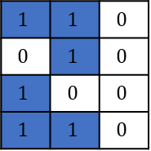

提案WNNsモデル回路
CS
Computer
System Lab.
Hiroshima
University
識別器(Discriminator)の学習方法
識別器に正しいデータを書き込む
登録
Discriminator 1
CBF A
CBF B
CBF C
CBF D
パターン“2 "のデータ
hash1
hash2
hash 3
pseudo-random mapping
並び替え
1 | 0 | 0 | 1 | 0 | 0 | 1 | 0
A binary input with N×M（4 x 3）
登録
+1
CBF A
+1
+1
$$0$$ | $$0$$ | $$0$$
$$1$$ | $$1$$ | $$0$$
$$0$$ | $$1$$ | $$0$$
$$1$$ | $$0$$ | $$0$$
$$1$$ | $$1$$ | $$0$$
登録
hash1
hash2
hash 3
$$0$$ | $$1$$ | $$0$$
登録
0 | 1 | 1 | 0 | 0 | 1 | 0 | 0
$$1$$ | $$1$$ | $$1$$
+1
+1
+1
CBF B
$$B_{1}$$ | $$C_{0}$$ | $$B_{2}$$
$$A_{2}$$ | $$C_{1}$$ | $$A_{0}$$
$$D_{1}$$ | $$A_{1}$$ | $$B_{0}$$
$$C_{2}$$ | $$D_{2}$$ | $$D_{0}$$
登録
CBF C
$$0$$ | $$1$$ | $$1$$
Address of RAM
CBF D
Discriminator
Notes:
WNNの学習プロセスでは、RAMノードを通じてデータの特徴を記録するため、他の重みがないため、ウェイトレス・ニューラル・ネットワークと呼ばれる

Slide 21


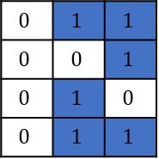


提案WNNsモデル回路
CS
Computer
System Lab.
Hiroshima
University
識別器(Discriminator)の学習方法
識別器に正しいデータを書き込む
登録
Discriminator 1
CBF A
CBF B
CBF C
CBF D
パターン“2 "のデータ
hash1
hash2
hash 3
pseudo-random mapping
並び替え
2 | 0 | 0 | 2 | 0 | 0 | 2 | 0
A binary input with N×M（4 x 3）
登録
+1
+1
+1
CBF A
$$1$$ | $$1$$ | $$0$$
$$0$$ | $$1$$ | $$1$$
$$0$$ | $$0$$ | $$1$$
$$0$$ | $$1$$ | $$0$$
$$0$$ | $$1$$ | $$1$$
登録
hash1
hash2
hash 3
$$0$$ | $$0$$ | $$1$$
登録
0 | 2 | 1 | 1 | 0 | 1 | 1 | 0
$$1$$ | $$0$$ | $$0$$
+1
+1
+1
CBF B
$$B_{1}$$ | $$C_{0}$$ | $$B_{2}$$
$$A_{2}$$ | $$C_{1}$$ | $$A_{0}$$
$$D_{1}$$ | $$A_{1}$$ | $$B_{0}$$
$$C_{2}$$ | $$D_{2}$$ | $$D_{0}$$
登録
CBF C
$$1$$ | $$0$$ | $$1$$
Address of RAM
CBF D
Discriminator
Notes:
WNNの学習プロセスでは、RAMノードを通じてデータの特徴を記録するため、他の重みがないため、ウェイトレス・ニューラル・ネットワークと呼ばれる

Slide 22


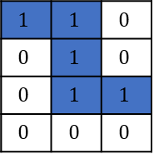


提案WNNsモデル回路
CS
Computer
System Lab.
Hiroshima
University
識別器(Discriminator)の学習方法
識別器に正しいデータを書き込む
登録
Discriminator 1
CBF A
CBF B
CBF C
CBF D
パターン“2 "のデータ
hash1
hash2
hash 3
pseudo-random mapping
並び替え
2 | 1 | 1 | 2 | 0 | 1 | 2 | 0
A binary input with N×M（4 x 3）
登録
+1
CBF A
+1
+1
$$0$$ | $$1$$ | $$0$$
$$1$$ | $$1$$ | $$0$$
$$0$$ | $$1$$ | $$0$$
$$0$$ | $$1$$ | $$1$$
$$0$$ | $$0$$ | $$0$$
登録
hash1
hash2
hash 3
$$1$$ | $$1$$ | $$0$$
登録
1 | 2 | 2 | 1 | 0 | 1 | 1 | 1
$$1$$ | $$1$$ | $$0$$
+1
+1
+1
CBF B
$$B_{1}$$ | $$C_{0}$$ | $$B_{2}$$
$$A_{2}$$ | $$C_{1}$$ | $$A_{0}$$
$$D_{1}$$ | $$A_{1}$$ | $$B_{0}$$
$$C_{2}$$ | $$D_{2}$$ | $$D_{0}$$
登録
CBF C
$$0$$ | $$0$$ | $$0$$
Address of RAM
CBF D
Discriminator
Notes:
WNNの学習プロセスでは、RAMノードを通じてデータの特徴を記録するため、他の重みがないため、ウェイトレス・ニューラル・ネットワークと呼ばれる

Slide 23


















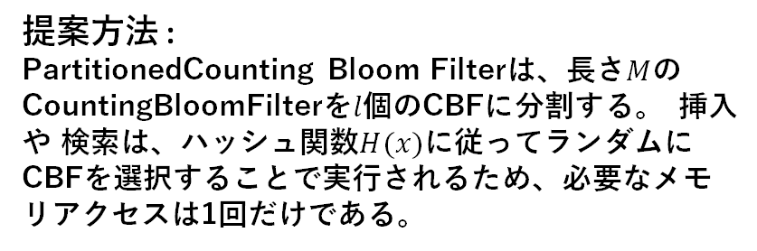
提案Counting Bloom Filter
CS
Computer
System Lab.
Hiroshima
University
CountingBloomFilterは、長さMのカウンターのベクトルであり、完全なCountingBloomFilterを1個のメモリー・アドレスだけに持つことはできない
$$M =l ×w/4$$
4bit counter
$w$ = 64bit
$$l_{0}$$
提案方法 :
PartitionedCounting Bloom Filterは、長さ$M$のCountingBloomFilterを$l$個のCBFに分割する。 挿入や 検索は、ハッシュ関数$H(x)$に従ってランダムにCBFを選択することで実行されるため、必要なメモリアクセスは1回だけである。
$$l_{1}$$
$$l_{2}$$
$$l_{3}$$
+1
+1
+1
+1
$$M$$
counter vector
$$l_{4}$$
+1
+1
+1
+1
0 | 4 | 0 | 6 | 0 | 0 | 0 | 0 | 0 | 0 | 0 | 3 | 0 | 0 | 0 | 7 | …
$$l_{5}$$
0 | 1 | 2 | 3 | 4 | 5 | 6 | 7 | 8 | 9 | 10 | 11 | 12 | 13 | 14 | 15 | …
3
15
11
1
3
3
15
11
1
$$h_{0}(x)$$
$$h_{1}(x)$$
$$h_{2}(x)$$
$$h_{3}(x)$$
4bit counter
$$h_{1}(x)$$
$$h_{2}(x)$$
$$h_{3}(x)$$
$$H(x)$$
$$h_{0}(x)$$
Counting Bloom Filter(CBF)
PartitionedCounting Bloom Filter(PCBF)
Notes:
標準的なCountingBloomFilterは、長さMのカウンターのベクトルであり、データの挿入やクエリーの際に複数のメモリーアクセスが必要になることがある。PartitionedCounting Bloom Filterは、長さMのCountingBloomFilterをl個のCBFに分割する。 挿入や 検索は、ハッシュ関数に従ってランダムにCBFを選択することで実行されるため、必要なメモリアクセスは1回だけである。

Slide 24


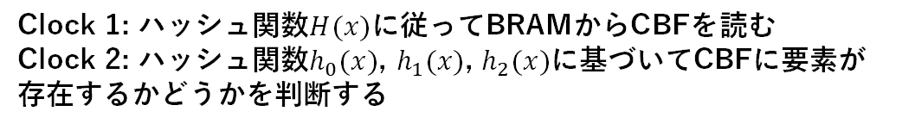



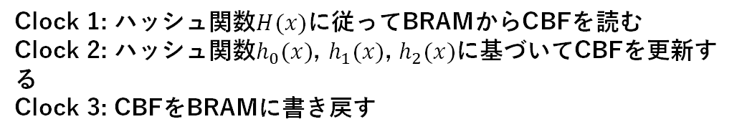






提案Counting Bloom Filter回路
CS
Computer
System Lab.
Hiroshima
University
挿入：
Clock 1: ハッシュ関数$H(x)$に従ってBRAMからCBFを読む
Clock 2: ハッシュ関数$h_{0}(x)$, $h_{1}(x)$, $h_{2}(x)$に基づいてCBFを更新する
Clock 3: CBFをBRAMに書き戻す
control signal
clk
検索:
State machine
Clock 1: ハッシュ関数$H(x)$に従ってBRAMからCBFを読む
Clock 2: ハッシュ関数$h_{0}(x)$, $h_{1}(x)$, $h_{2}(x)$に基づいてCBFに要素が存在するかどうかを判断する
control signal
Data
$H_{3}$Hash logic
addra
Query logic
output
addrb
data outb
BRAMは各アドレスにCBFを格納する
$$H(x)$$
BRAM
data_ina
$$address$$
BRAM
data outa
$$l_{0}$$
Counter_data
$$h_{0}(x)$$
$$l_{1}$$
Insert logic
$H_{3}$Hash logic
$$l_{2}$$
$$h_{1}(x)$$
$$l_{3}$$
$H_{3}$Hash logic
$$l_{4}$$
$$h_{2}(x)$$
PCBF
$H_{3}$Hash logic
$$H(x)$$
$$h_{0}(x)$$
$$h_{1}(x)$$
$$h_{2}(x)$$
$$H(x)$$

Slide 25
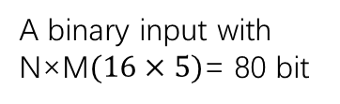
実験結果(Simulation)
実験環境:
Kintex UltraScale XCKU040-2FFVA1156E FPGA
開発環境:
Vivado Design Suite
Discriminator 0
CBF A
CBF B
CBF C
CBF D
CBF E
提案手法：Weightless Neural Networks(CBF) モデルのリソース使用量
Discriminator 1
CBF A
CBF B
CBF C
CBF D
CBF E
5個
Input binary size | 80
Number of discriminators | 4
CBF used for each discriminator | 5
LUT | 2070
FF | 200
BlockRAM | 40
Clock Frequency | 125Mhz
Discriminator 2
CBF A
CBF B
CBF C
CBF D
CBF E
0 | 1 | 1 | 1 | 1
1 | 1 | 0 | 0 | 1
0 | 0 | 1 | 0 | 0
0 | 1 | 1 | 0 | 1
1 | 0 | 1 | 1 | 1
1 | 0 | 1 | 0 | 0
1 | 1 | 0 | 0 | 1
0 | 1 | 1 | 1 | 1
0 | 0 | 1 | 1 | 1
0 | 0 | 0 | 1 | 1
1 | 1 | 0 | 0 | 1
0 | 1 | 1 | 0 | 1
0 | 1 | 1 | 0 | 0
1 | 0 | 1 | 1 | 0
0 | 0 | 1 | 0 | 1
1 | 1 | 0 | 1 | 0
Discriminator 3
CBF A
CBF B
CBF C
CBF D
CBF E
Weightless Neural Networks
既存手法： Weightless Neural Networks(RAM) モデルのリソース使用量
16bit
Input binary size | 80
Number of discriminators | 4
RAM used for each discriminator | 5
LUT | 280
FF | 240
BlockRAM | 160
Clock Frequency | 125Mhz
この実験では、4つの識別器があり、1つの識別器が5つのCBFを含む、80ビットの入力を持つネットワークモデルを作成する
A binary input with N×M$(16×5)$= 80 bit

Slide 26
まとめ
CS
Computer
System Lab.
Hiroshima
University
DiscriminatorのRAMをCounting Bloom Filterに置き換える
Discriminator 0
Discriminator 0
RAM A
RAM B
RAM C
RAM D
…
CBF A
CBF B
CBF C
CBF D
…
Discriminator 1
Discriminator 1
RAM A
RAM B
RAM C
RAM D
…
CBF A
CBF B
CBF C
CBF D
…
…
…
Discriminator n
Discriminator n
RAM A
RAM B
RAM C
RAM D
…
CBF A
CBF B
CBF C
CBF D
…
Weightless Neural Networks
Weightless Neural Networks
既存手法
提案手法
本研究では、Counting Bloom Filterを記憶構造として用いたWeightless Neural Networksを提案し、ハードウェアで実装した。シミュレーションの結果から、RAMを記憶構造として用いた既存のWNNと比較して、提案手法は記憶リソースの使用を削減することができるが、一般的なRAMと比較してCounting Bloom Filterの挿入と検索の動作が複雑であるため、使用するLUTの数が増加することが示された。
Notes:
標準的なCountingBloomFilterは、長さMのカウンターのベクトルであり、データの挿入やクエリーの際に複数のメモリーアクセスが必要になることがある。PartitionedCounting Bloom Filterは、長さMのCountingBloomFilterをl個のCBFに分割する。 挿入や 検索は、ハッシュ関数に従ってランダムにCBFを選択することで実行されるため、必要なメモリアクセスは1回だけである。

